Slide 1
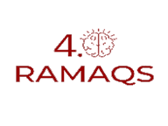
SmartDocs Pro
La GED nouvelle génération
Ramaqs Consulting Your dreams, our challenge

Slide 2
Sommaire
Vos défis
Notre solution
SmartDocs Pro
Bénéfices clés
Nos offres
Références
Contactez-nous

Slide 3
•Documents dispersés et difficiles à retrouver
•Processus de validation complexes et chronophages
•Risques de non-conformité réglementaire
•Perte de temps dans le traitement manuel
•Coûts élevés de gestion documentaire
Vos défis quotidiens

Slide 4
Notre solution
SmartDocs Pro
SmartDocs Pro révolutionne votre gestion documentaire avec une solution tout-en-un intégrant les dernières technologies d'Intelligence Artificielle.
Automatisation Intelligente
Capture et classification automatique des documents
Indexation intelligente par IA
Extraction automatique des données clés
Workflows dynamiques et adaptables
Simplicité d'Utilisation
Interface intuitive et moderne
Accès sécurisé depuis tout appareil
Recherche instantanée et puissante
Signature électronique intégrée
Sécurité et Conformité
Conforme RGPD
Chiffrement de bout en bout
Traçabilité complète
Archivage à valeur probante

Slide 5
Bénéfices clés
Gain de Productivité
75% de temps gagné sur le traitement documentaire
90% de réduction des erreurs de saisie
Automatisation des tâches répétitives
Réduction des Coûts
-40% sur les coûts de gestion documentaire
ROI en moins de 6 mois
Élimination du papier
Amélioration de la Collaboration
Accès instantané aux documents
Travail collaboratif en temps réel
Suivi des modifications simplifié

Slide 6
Nos offres
Essential
Stockage sécurisé
OCR basique
Workflows simples
Support email
Business
OCR avancé
Workflows complexes
Signature électronique
Support prioritaire
Enterprise
IA personnalisée
Intégration sur mesure
Support 24/7
Formation dédiée

Slide 7
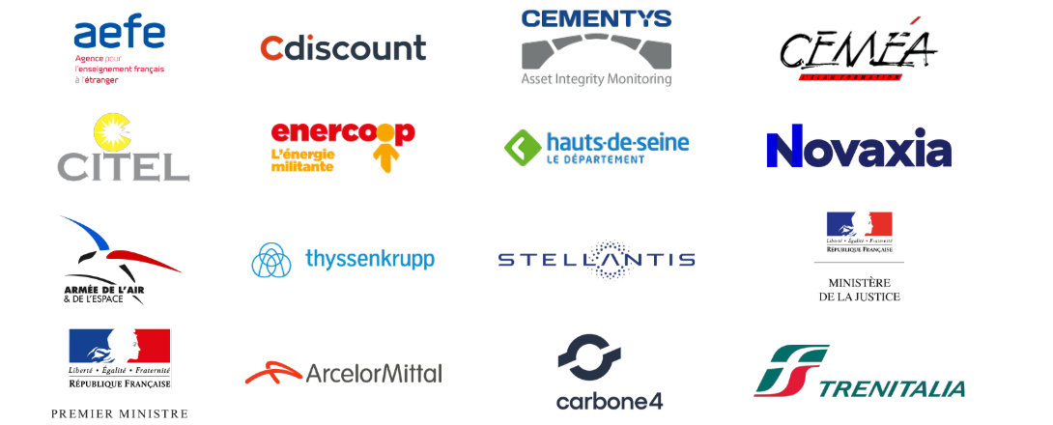
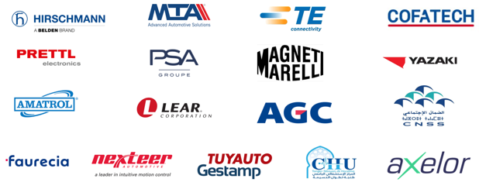
Références
Il nous font confiance

Slide 8
Contactez-nous
Découvrez comment SmartDocs Pro peut transformer votre gestion documentaire.
Démonstration gratuite
POC personnalisé
Accompagnement dédié
+212 660 737405
www.ramaqs.com
contact@ramaqs.com

